Slide 1


Slide 2
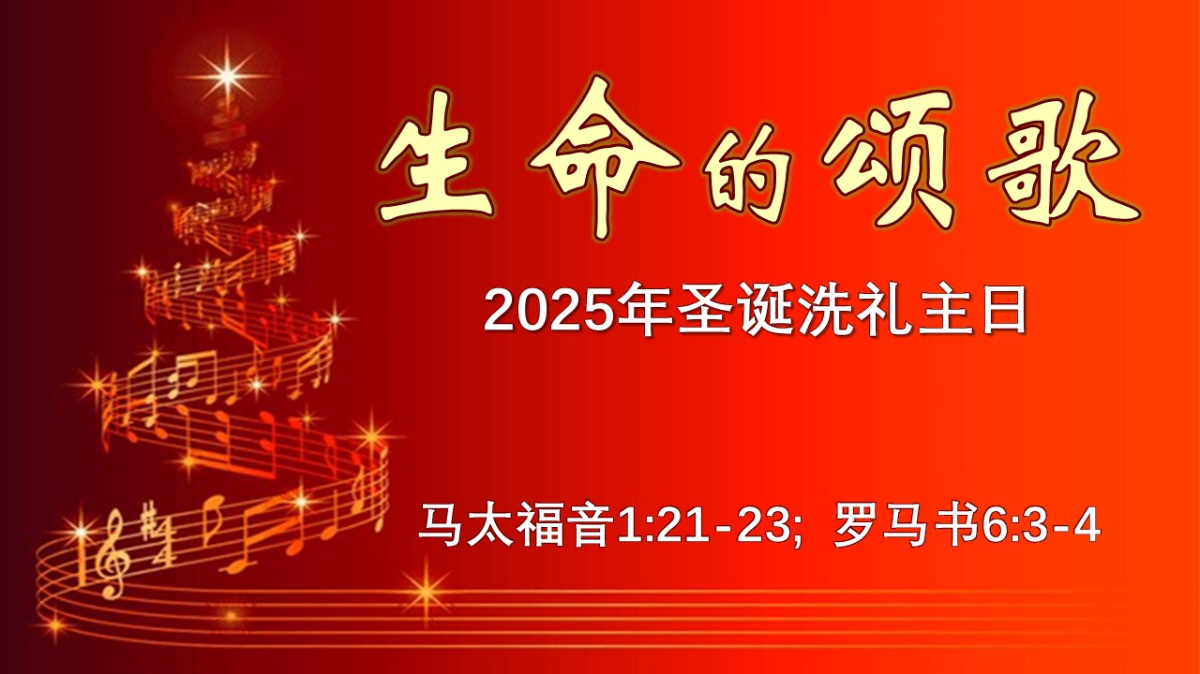

Slide 3
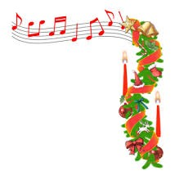
引言：新生命的庆典
救主耶稣降生是新生命的庆典
圣诞节是一个关乎生命的节日
信主而受洗也是新生命的庆典
救主降生所带来新生命的意义
体现在新受洗的弟兄姊妹身上
若有人在基督里，他就是新造的人，
旧事已过，都变成新的了。（林后5:17）
1

Slide 4
1. 道成肉身为成就生命救恩
1.1 救主降生奇妙
基督降生是神的永恒计划
女人后裔：我又要叫你和女人彼此为仇；你的後裔和女人的後裔也彼此为仇。女人的後裔要伤你的头；你要伤他的脚跟。(创3:15)
童女生子：主自己要给你们一个兆头，必有童女怀孕生子，给他起名叫以马内利（就是神与我们同在的意思）。(以赛亚书7:14)
2

Slide 5
1. 道成肉身为成就生命救恩
1.1 救主降生奇妙
基督降生是神的永恒计划
应许应验：马利亚将要生一个儿子，你要给他起名叫耶稣，因他要将自己的百姓从罪恶里救出来。这一切的事成就是要应验主藉先知所说的话，说：必有童女怀孕生子；人要称他的名为以马内利。（以马内利翻出来就是「神与我们同在」。）
(太1:21-23)
3

Slide 6
1. 道成肉身为成就生命救恩
基督降生时机、地点、目的特别
时机：及至时候满足，神就差遣他的儿子，为女子所生，(加4:4-5)
地点：伯利恒、以法他啊，你在犹大诸城中为小，将来必有一位从你那里出来，在以色列中为我作掌权的；他的根源从亘古，从太初就有。(弥5:2)
目的：他要将自己的百姓从罪恶里救出来。(太1:21)
把律法以下的人赎出来，叫我们得著儿子的名分。(加4:5)
4

Slide 7
1. 道成肉身为成就生命救恩
1.2 基督救恩宝贵
基督降生显明神的恩典 道logos成了肉身，住在我们中间，充充满满地有恩典，有真理。(约1:14)
能以和众圣徒一同明白基督的爱是何等长阔高深，并知道这爱是过於人所能测度的，便叫神一切所充满的，充满了你们。(弗3:18-19)
基督降卑显明神的恩典 我们的大祭司并非不能体恤我们的软弱。他也曾凡事受过试探，与我们一样，只是他没有犯罪。(来4:15）
5

Slide 8
1. 道成肉身为成就生命救恩
1.2 基督救恩宝贵
基督受死显明神的恩典
他本有神的形像，不以自己与神同等为强夺的；反倒虚己，取了奴仆的形像，成为人的样式；既有人的样子，就自己卑微，存心顺服，以至於死，且死在十字架上。(腓2:6-8)
唯有基督在我们还做罪人的时候为我们死，神的爱就在此向我们显明了。(罗5:8）
6

Slide 9
2. 救赎恩典带给人全新生命
2.1 洗礼是开始全新的生命
洗礼意味生命重生
人若不重生，就不能见神的国。… 人若不是从水和圣灵生的，就不能进神的国。(约3:3,5)
岂不知我们这受洗归入基督耶稣的人是受洗归入他的死吗？所以，我们藉著洗礼归入死，和他一同埋葬，原是叫我们一举一动有新生的样式，像基督藉著父的荣耀从死里复活一样。(罗6:3-4)
7

Slide 10
2. 救赎恩典带给人全新生命
2.2 洗礼是活出全新的生命
我已经与基督同钉十字架，现在活着的不再是我，乃是基督在我里面活着。(加2:20)
从自我实现转向为荣耀神而活
从陷入罪中转向不犯罪的自由
主的灵在那里，那里就得以自由。(林后3:17)
8

Slide 11
2. 救赎恩典带给人全新生命
2.1 洗礼是活出全新的生命
从恐惧死亡转向对永生的盼望
叫一切信他的都得永生。神爱世人，甚至将他的独生子赐给他们，叫一切信他的，不至灭亡，反得永生。(约3:15-16)
从空虚生命转向神的带领保守
  彰显神的慈爱、坚守神的公义
  遵守神的话语、传扬主的福音
9

Slide 12

结语：奏响生命颂歌
基督降生是生命颂歌
在至高之处荣耀归与神，在地上平安归与祂所喜悦的人。（路2:14）
信徒重生是生命颂歌
一个罪人悔改，在天上也
要这样为他欢喜。(路15:7)
愿生命的颂歌响彻寰宇！
10

